Slide 1

01 Teoria corpuscular da matéria
REAÇÕES QUÍMICAS| Explicação e representação de reações químicas

Slide 2
REAÇÕES QUÍMICAS| Explicação e representação de reações químicas| 01 Teoria corpuscular da matéria
A explorar:
Como é constituída a matéria?
01 Teoria corpuscular da matéria
  Natureza corpuscular da matéria
  Liberdade de movimento dos corpúsculos
  Pressão de um gás
  Relação entre pressão, temperatura e volume de gases

Slide 3
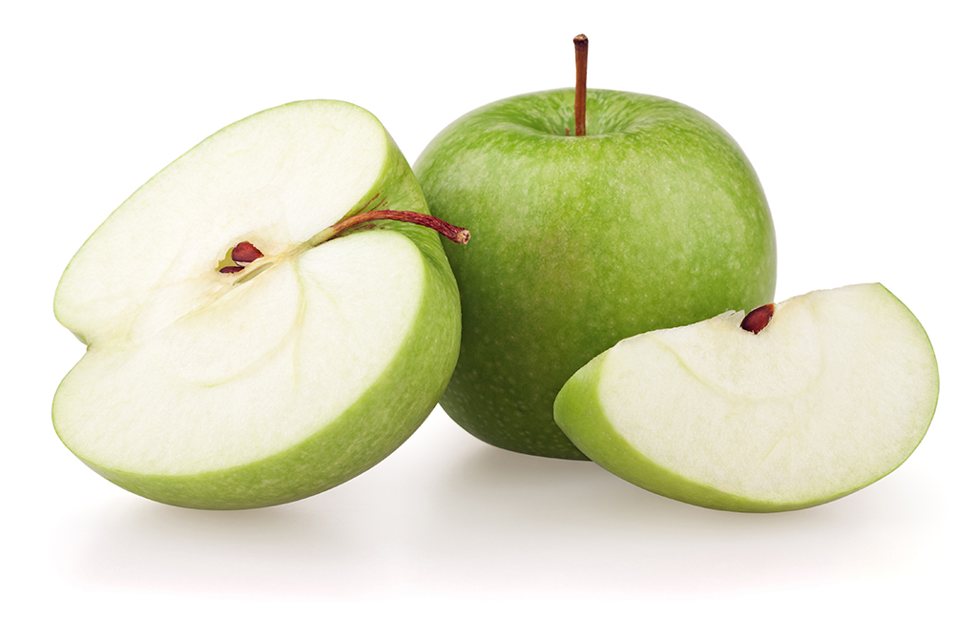
REAÇÕES QUÍMICAS| Explicação e representação de reações químicas| 01 Teoria corpuscular da matéria
Será possível dividir indefinidamente uma maçã?

Slide 4

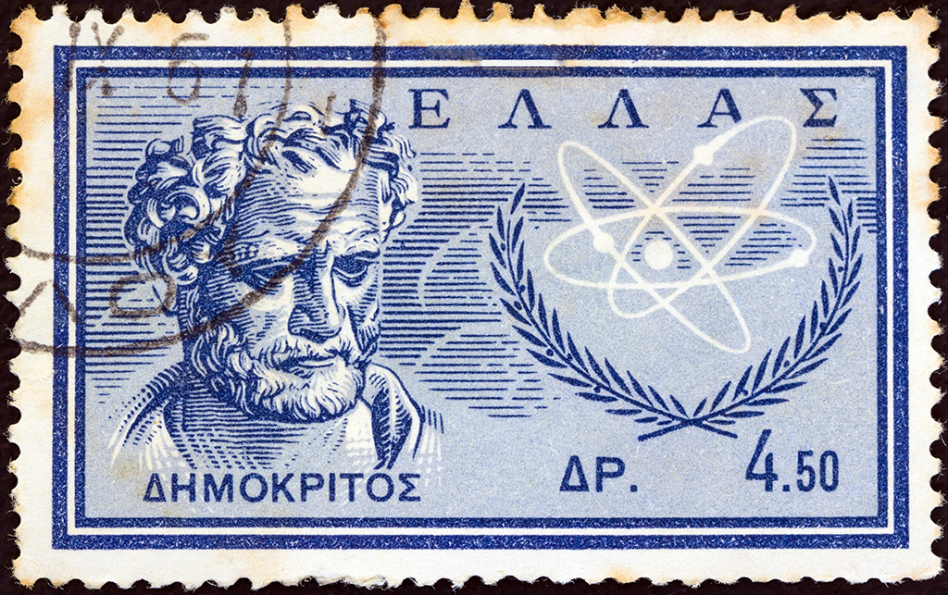
REAÇÕES QUÍMICAS| Explicação e representação de reações químicas| 01 Teoria corpuscular da matéria
Natureza corpuscular da matéria
Figura
Histórica
Demócrito (c. 460-370 a.C.) foi um filósofo que acreditava que a partícula mais pequena que podia existir era o átomo (que significa «indivisível»).
Demócrito afirmava que a divisão de uma maçã apenas é possível porque esta é constituída por átomos, pelo que não seria possível dividi-la indefinidamente.

Slide 5

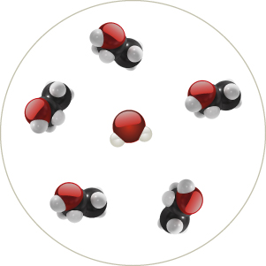
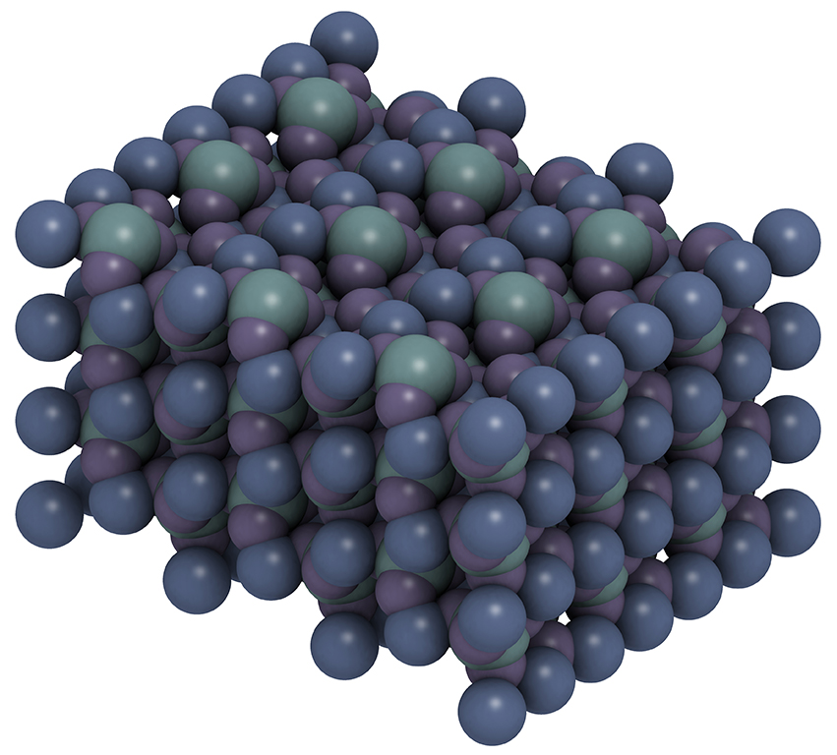
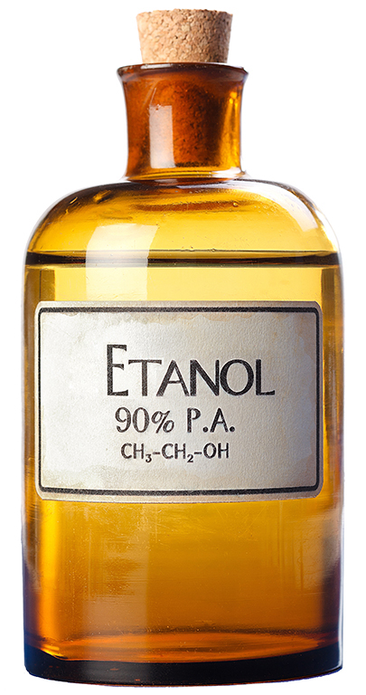
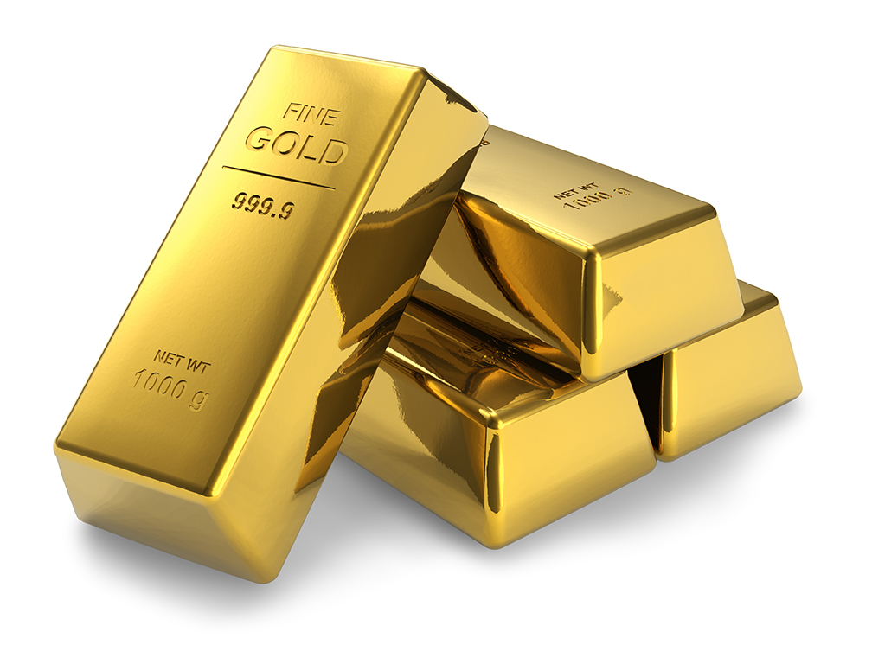
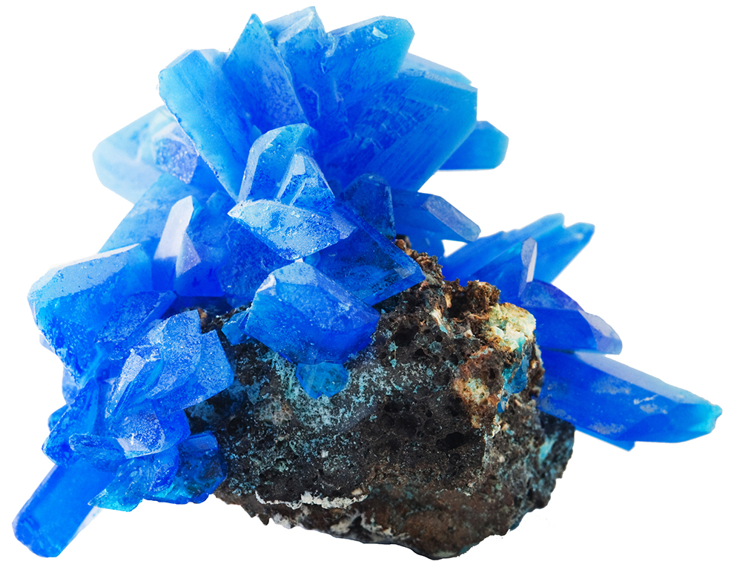
REAÇÕES QUÍMICAS| Explicação e representação de reações químicas| 01 Teoria corpuscular da matéria
As unidades estruturais da matéria
Átomos
Moléculas
Iões

Slide 6
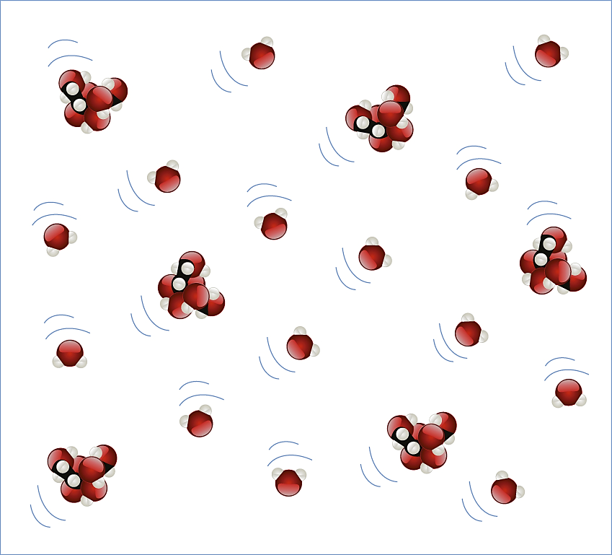
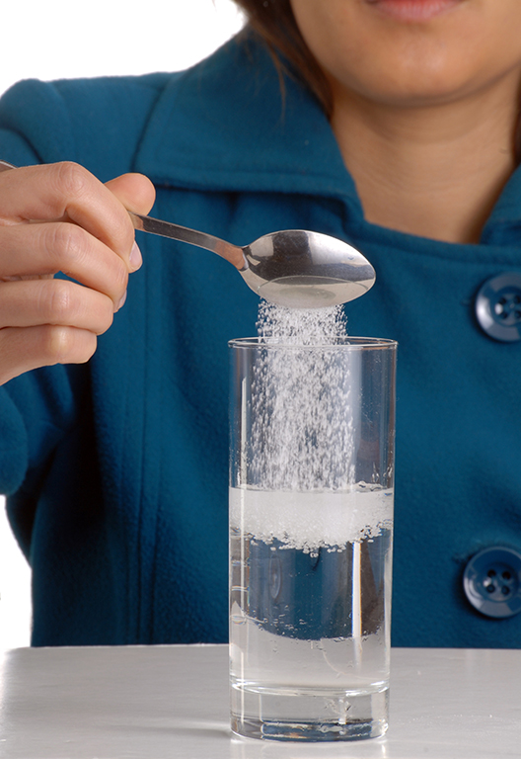
REAÇÕES QUÍMICAS| Explicação e representação de reações químicas| 01 Teoria corpuscular da matéria
Teoria corpuscular da matéria
Toda a matéria é constituída por corpúsculos de dimensões muito reduzidas e em constante movimento, existindo entre eles espaço vazio.
Quanto maior a temperatura de um corpo, mais rapidamente se movem os corpúsculos que o constituem.

Slide 7

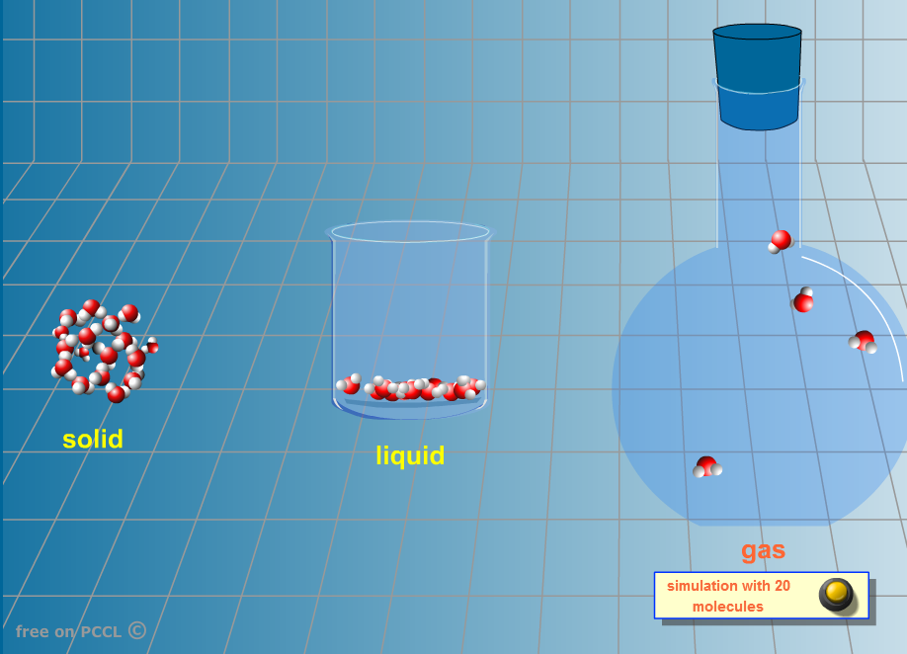
REAÇÕES QUÍMICAS| Explicação e representação de reações químicas| 01 Teoria corpuscular da matéria
Liberdade de movimento dos corpúsculos
Recurso
Digital
Simulação:
necessita de ligação à Internet
em língua inglesa
fonte: http://www.physics-chemistry-interactive-flash-animation.com/matter_change_state_measurement_mass_volume/water_states_molecules.htm
www
Notes:
Imagens shutterstock
85447033 – 100726249 – 102263728-125940902-77374936

Slide 8
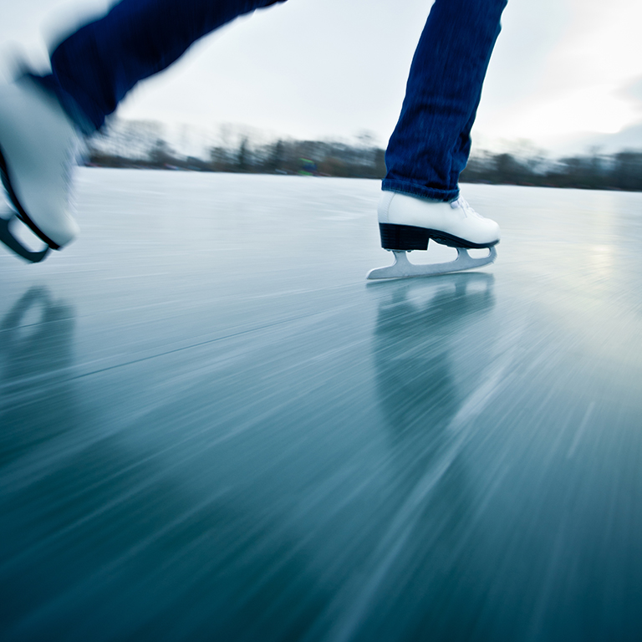
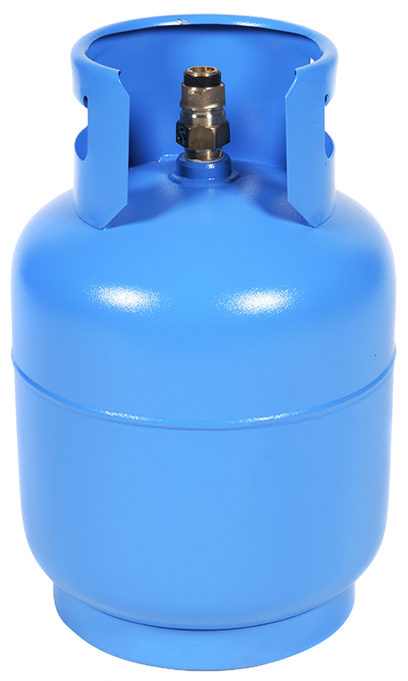

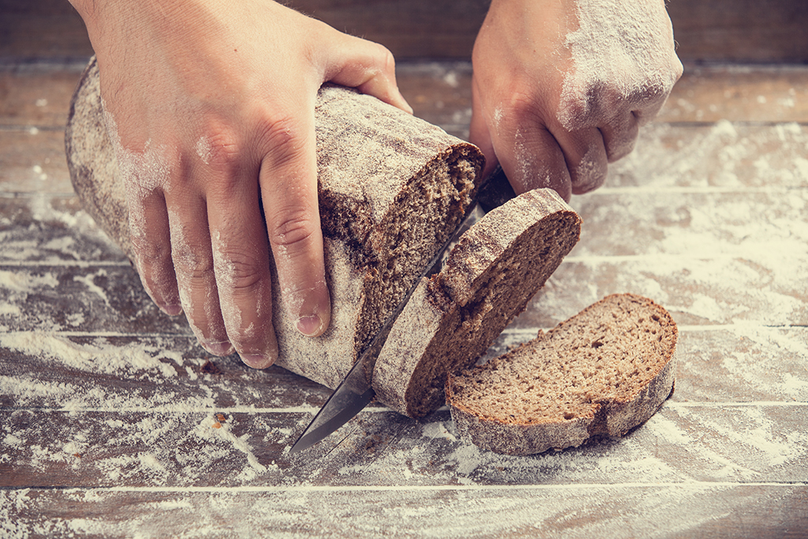

REAÇÕES QUÍMICAS| Explicação e representação de reações químicas| 01 Teoria corpuscular da matéria
Pressão

Slide 9
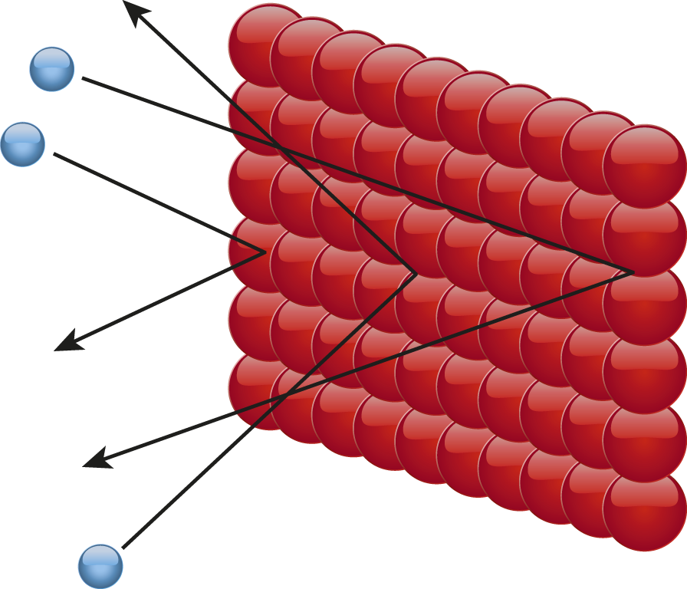
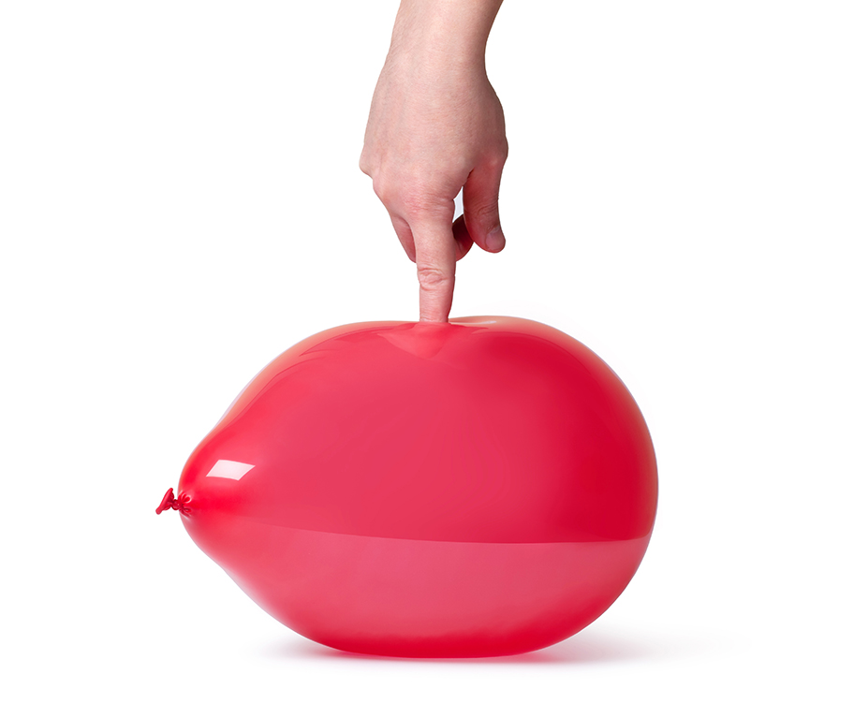
REAÇÕES QUÍMICAS| Explicação e representação de reações químicas| 01 Teoria corpuscular da matéria
Pressão de um gás

Slide 10
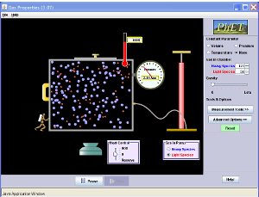
REAÇÕES QUÍMICAS| Explicação e representação de reações químicas| 01 Teoria corpuscular da matéria
Relação entre pressão, temperatura e volume de gases
Recurso
Digital
Simulação:
necessita de ligação à Internet
em língua inglesa
fonte: https://phet.colorado.edu/pt/simulation/gas-properties
www

Slide 11
REAÇÕES QUÍMICAS| Explicação e representação de reações químicas| 01 Teoria corpuscular da matéria
Resumindo
A matéria é constituída por partículas submicroscópicas (corpúsculos) em constante movimento, separados por espaço vazio – Teoria corpuscular da matéria.
As unidades estruturais da matéria podem ser átomos, moléculas ou iões.
Estado gasoso
Volume e forma variáveis;
Movimento livre dos corpúsculos.
Estado líquido
Volume constante e forma variável;
Menor liberdade de movimento dos corpúsculos em relação aos gases.
Estado sólido
Volume e forma constantes;
Reduzida liberdade de movimento dos corpúsculos.

Slide 12
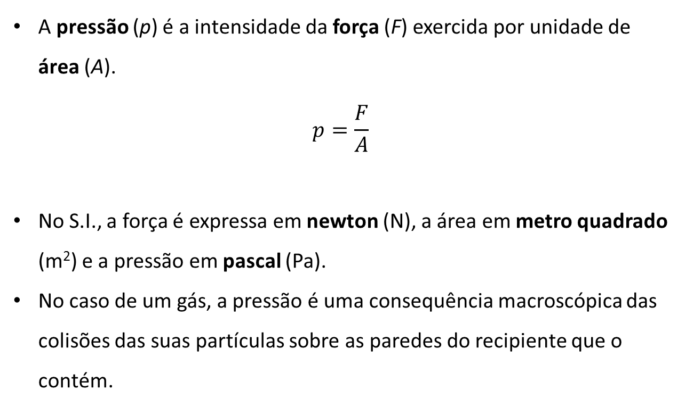

Slide 13
Relação entre pressão, temperatura e volume de gases
Temperatura constante
Aumentando o volume
Diminui a pressão
Volume constante
Aumentando a temperatura
Aumenta a pressão
Pressão constante
Aumentando a temperatura
Aumenta o volume

Slide 14
REAÇÕES QUÍMICAS| Explicação e representação de reações químicas| 01 Teoria corpuscular da matéria
Organiza conceitos
Matéria
formada por
Sólido
Unidades estruturais
a forma como estão organizados resulta nos
Estados físicos
que podem ser
Líquido
podem ser
Gasoso
Átomos
Moléculas
Iões
varia com
Pressão
Temperatura
Volume

Slide 15
REAÇÕES QUÍMICAS| Explicação e representação de reações químicas| 01 Teoria corpuscular da matéria
Aplica
A – A Mariana estava na sala a brincar quando sentiu o cheiro do frango assado proveniente da cozinha. Explica a situação.
B – Determina a pressão exercida na parede móvel de uma seringa pelo gás contido nesta, nas unidades SI. Considera que a força exercida pelo gás é de 1,2 N e que a parede móvel tem a forma de um círculo cujo raio é 1 cm.
C – Observa os gráficos que relacionam grandezas físicas características de um gás.
p
p
V
V
T
T
Identifica a grandeza que se mantém constante em cada um dos gráficos.

Slide 16
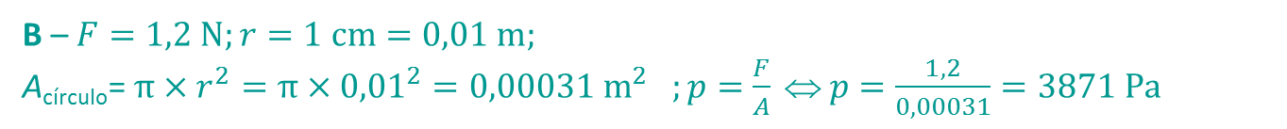
REAÇÕES QUÍMICAS| Explicação e representação de reações químicas| 01 Teoria corpuscular da matéria
Aplica ‒ Proposta de resolução
A – Os corpúsculos do gás provenientes do frango assado estão em constante movimento e ocupam os espaços vazios entre os corpúsculos do ar, difundindo-se pela casa.
B – $F=1,2 N;r=1 cm=0,01 m;$
A_{círculo}=$π×r^{2}=π×{0,01}^{2}=0,00031 m^{2} ;p=\frac{F}{A} ⇔ p=\frac{1,2}{0,00031}=3871 Pa$
C –
p
p
V
V
T
T
Temperatura
Volume
Pressão

Slide 17

REAÇÕES QUÍMICAS| Explicação e representação de reações químicas| 01 Teoria corpuscular da matéria
Explora
Explora
Videos:
necessita de ligação à Internet
em língua inglesa
Do infinitamente grande ao infinitamente pequeno.
  fonte: https://micro.magnet.fsu.edu/primer/java/scienceopticsu/powersof10/
  fonte: http://htwins.net/scale2/
A Boy and His Atom: The World’s smallest movie.
  fonte: http://www.research.ibm.com/articles/madewithatoms.shtml#fbid=M0fqpBbPLCf
Simulação:
necessita de ligação à Internet
em língua inglesa
Pressão e volume para o estado gasoso – A lei de Boyle.
  fonte:http://www.physics-chemistry-interactive-flash-animation.com/matter_change_state_measurement_mass_volume/pressure_volume_boyle_mariotte_law_ideal_gas_closed_system_MCQ.htm
www

